Slide 1
Ideologia e partidos no brasil
Reflexão e prática a partir dos programas de governo

Slide 2
IDEOLOGIA E PARTIDOS NO BRASIL: REFLEXÃO E PRÁTICA A PARTIR DOS PROGRAMAS DE GOVERNO
Nara Salles*
Objetivo: discutir a classificação ideológica dos partidos brasileiros a partir de seus programas de governo.
Dois eixos de discussão:
  Teórico -> se e de que maneira esses documentos podem ser utilizados como objetos de mensuração de posições ideológicas?
  Metodológico -> quais são técnicas alternativas à codificação manual elaborada pelo Manifesto Project/MARPOR e como utilizá-las?

Slide 3
Base de dados do artigo: 889 plataformas eleitorais de candidatos a cargos executivos no Brasil desde 2010 nos três níveis de disputa.
Técnica empregada para análise: wordfish, modelo de escalonamento.
Conclusão: embora haja casos nas diversas arenas em que a competição programática é organizada ideologicamente, há outras dimensões que podem estruturar essas disputas.
Palavras-chave:
  Análise automatizada de texto;
  Ideologia;
  Partidos;
  Programas de governo;
  Wordfish.

Slide 4
IDEOLOGIA, COMPETIÇÃO ELEITORAL E O LUGAR DOS PROGRAMAS DE GOVERNO
Esquerda e direita como importantes conceitos e instrumentos classificatórios do mundo político e social.
Embora a ideologia tenha passado por uma reavaliação que apontava para o seu enfraquecimento após a queda do muro de Berlim e o surgimento das questões pós-materialistas, muitos países, como o Brasil, viram emergir nos últimos anos a força da (nova) direita, indicando que essas ainda são definições cruciais para a compreensão das agendas e posições políticas.
Mas é possível medir posições ideológicas usando programas de governo?

Slide 5
Não há democracia sem competição (SCMITTER; KARL, 1991), mas não há uma única maneira de entendê-la.
Abordagem 1: investiga as configurações das disputas a partir, sobretudo, do número de competidores e suas posições relativas, a fim de compreender seus condicionantes institucionais e sociais (DOWNS, 1957; RIKER, 1982; ROEMER, 2001).
Abordagem 2: procura identificar o conteúdo da competição, as questões – issues – em torno das quais ela se estrutura, quais as preferências políticas dos atores envolvidos e como elas são estrategicamente mobilizadas (BUDGE; FARLIE, 1983; ROBERTSON, 1976).
Abordagem 1 leva ao chamado paradoxo programático: A ideologia é, em Downs (1957), um atalho informacional para a identificação das preferências dos partidos com menor custo ao eleitorado. Entretanto, porque as legendas têm como objetivo exclusivo a maximização eleitoral, e sabendo que os eleitores tomam a sua decisão a partir da lógica de proximidade, o movimento centrípeto, visando o eleitor mediano, seria inevitável.

Slide 6
Crítica a Downs (1957): a literatura vem apontando que, no mundo real, o modelo downsiano não funciona tão perfeitamente – ao menos não sem a violação de pelo menos um de seus pressupostos. Grofman (2004) sintetiza cada um deles, apresentando abordagens alternativas. Para este artigo, basta adotar a ideia de que, embora os partidos disputem votos, isso não constitui objetivo exclusivo ou sequer um fim em si mesmo (ALESINA, 1988; CHAPPELL JR.; KEECH, 1986; SARTORI, 1976; WITTMAN, 1983).
Por isso, artigo adota perspectiva teórica da abordagem 2, concentrada nos esforços da teoria da saliência da competição partidária (BUDGE; FARLIE, 1983).
Concepção fundamental: partidos disputam através da ênfase seletiva, e por isso, endógena, de issues – o que denomino de competição programática.

Slide 7
Para a teoria da saliência, a ênfase seletiva de issues – e, então, o conteúdo desses documentos – seria determinada por três fatores:
  O sucesso ou o consenso em torno das políticas;
  A vinculação partidária das propostas (issue ownership);
  A competitividade da eleição.
Por essa perspectiva, os programas de governo são, por natureza, instrumentos de posicionamentos políticos, mas não apenas isso. Eles são objetos estratégicos da competição eleitoral.
Porque as preferências são dadas endogenamente, a estrutura de saliências não é rígida, mas depende da avaliação dos líderes sobre quais dimensões são mais salientes para o eleitorado em cada pleito.

Slide 8
Isso significa que os posicionamentos políticos expressos nas plataformas podem não ser sempre um retrato da posição ideológica dos partidos, mas incluir fatores contextuais da realidade, elementos de natureza pessoal sobre os candidatos e seus adversários.
Se os issues são mobilizados estrategicamente, em virtude do contexto e da agenda de cada disputa, todo e qualquer conteúdo proposto nas plataformas pode ser utilizado para a classificação ideológica dos partidos?
Se sim, qual técnica garantiria que mudanças nos parâmetros das categorias esquerda, centro e direita e suas variantes sejam incorporadas na análise?
Essas perguntas nos levam ao dilema mais clássico no que se refere à ideologia e textos políticos: posicionamentos podem ser distribuídos em uma única dimensão?

Slide 9
Para Stokes (1963), o eleitorado distribui suas preferências com relação não a uma, mas a várias questões e, mais do que isso, que elas variam de relevância ao longo do tempo e não podem ser subsumidas em um único eixo, direita-esquerda.
O problema é que, se a competição não pode ser compreendida de maneira unidimensional, as categorias esquerda e direita assim o são.
(De acordo com Benoit e Laver (2012), se na teoria existem mais dimensões potenciais de distinção entre as preferências e posições políticas do que a ideológica, na prática elas podem estar correlacionadas. Isso significa que conhecer o posicionamento de alguém sobre determinado issue pode ser útil para prever sua preferência com relação a outros temas.

Slide 10
PROGRAMAS DE GOVERNO E A CLASSIFICAÇÃO IDEOLÓGICA DOS PARTIDOS NO BRASIL
Tabela 1 – Classificação ideológica dos partidos brasileiros pela codificação MARPOR
Referência | Direita | Esquerda
Lehmann et al. (2019b) | PSL 2018 (+19,8); PSDB 1989 (+19,8) | PT 1989 (-35,6); PSOL 2006 (-35,4); PT 1998 (-26,9); PV 2010 (-26,5); PT 2018 (-25,4); PRONA 1994 (-24,8); PT 2010 (-24,2); PPS 1998 (-24,1); PDT 2018 (-22,5); PT 2002 (-19,7); PT 1994 (-19,6); PT 2014 (-18,5); PT 2006 (-18,3); PSDB 1998 (-17,2); PSDB 2010 (-15,7); PPS 2002 (-15,7); PSDB 2002 (-15,4); PSDB 2006 (-13,3); PSB 2002 (-11,7); PSDB 2014 (-11,0); PSB 2014 (-11,0); PSDB 2018 (-2,7); PRN 1989 (-2,6); PSDB 1994 (-1,8)

Slide 11
Tabela 1 – Classificação ideológica dos partidos brasileiros pela codificação MARPOR (continuação)
Fonte: elaboração própria.
Referência | Direita | Esquerda
Jorge et al. (2018) | - | PT 2014 (-0,13); PSDB 2014 (-0,06)
Babireski (2014) |  | PP (-15,2); DEM (-11,2)
Tarouco e Madeira (2013) | PFL 1995 (+6,5) | PDT 1979 (-37,3); PTB 1979 (-36,8); PT 1980 (-34,4); PTB 2001 (-27,2); PMDB 1981 (-25,0); PT 1990 (-22,0); PDS 1979 (-15,1); PP 2003 (-14,3); PPB 1995 (-14,1); PSDB 1988 (-13,6); PDT 1994 (-10,3); PMDB 1994 (-8,5); PFL fund. (-5,4); PFL 2005 (-3,6); PSDB 2001 (-0,4)

Slide 12
As classificações dos partidos brasileiros podem causar certo desconforto. Por elas, praticamente não haveria legendas de direita no Brasil.
Esses resultados podem indicar que o conteúdo dos documentos analisados versava sobre outros fatores que não ideológicos – ao menos, não de forma majoritária ou determinante – ou alguma insuficiência metodológica, já que o emprego da codificação da codificação do Manifesto Project/MARPOR como técnica, ainda que adaptada, é característica comum desses estudos.
Como funciona a codificação MARPOR?
A mensuração é feita através da codificação manual de quasi-sentences, ou trechos que contenham apenas uma proposta política, em uma das 56 categorias, distribuídas em 7 domínios.

Slide 13
CATEGORIAS DE CODIFICAÇÃO MARPOR
Relações Externas
Liberdade e Democracia
101 Relações externas especiais: Positivo
102 Relações externas especiais: Negativo
103 Anti-imperialismo: Positivo
103.1 Anti-imperialismo estatal
103.2 Influência externa financeira
104 Forças Armadas: Positivo
105 Forças Armadas: Negativo
106 Paz
107 Internacionalismo: Positivo
108 Integração europeia/latino-americana: Positivo
109 Internacionalismo: Negativo
110 Integração europeia/latino-americana: Negativo
201 Liberdade e Direitos Humanos: Positivo
201.1 Liberdade
201.2 Direitos Humanos
202 Democracia
202.1 Geral: Positiva
202.2 Geral: Negativa
202.3 Democracia representativa: Positiva
202.4 Democracia direta: Positiva
203 Constitucionalismo: Positivo
204 Constitucionalismo: Negativo

Slide 14
CATEGORIAS DE CODIFICAÇÃO MARPOR
Sistema Político
Economia
301 Descentralização: Positivo
302 Centralização: Positivo
303 Eficiência governamental e administrativa: positivo
304 Corrupção política: Negativo
305 Autoridade política: Positivo
305.1 Autoridade política: competência partidária
305.2 Autoridade política: competência pessoal
305.3 Autoridade política: governo forte
305.4 Elites pré-democráticas: Positivo
305.5 Elites pré-democráticas: Negativo
305.6 Reabilitação e compensação
401 Economia de livre mercado: Positivo
402 Incentivos: Positivo
403 Regulação do mercado: Positivo
404 Planejamento econômico: Positivo
405 Corporativismo: Positivo
406 Protecionismo: Positivo
407 Protecionismo: Negativo
408 Objetivos econômicos
409 Gerenciamento keynesiano de demanda: Positivo
410 Crescimento econômico
411 Tecnologia e infraestrutura: Positivo
412 Controle da economia: Positivo
413 Nacionalismo: Positivo
414 Ortodoxia econômica: Positivo
415 Análise marxista: Positivo
416 Anticrescimento econômico: Positivo
416.1 Anticrescimento econômico: Positivo
416.2 Sustentabilidade: Positivo

Slide 15
CATEGORIAS DE CODIFICAÇÃO MARPOR
Bem-estar e Qualidade de vida
Tecido da Sociedade
501 Proteção ambiental
502 Cultura: Positivo
503 Igualdade: Positivo
504 Expansão do Estado de Bem-Estar
505 Limitação do Estado de Bem-Estar
506 Expansão da educação
507 Limitação da educação
601 Estilo de vida nacional: Positivo
601.1 Geral
601.2 Imigração: Negativo
602 Estilo de vida nacional: Negativo
602.1 Geral
602.2 Imigração: Negativo
603 Moralidade tradicional: Positivo
604 Moralidade tradicional: Negativo
605 Lei e ordem
605.1 Lei e ordem: Positivo
605.2 Lei e ordem: Negativo
606 Espírito cívico: Positivo
606.1 Geral
606.2 Ativismo bottom-up
607 Multiculturalismo: Positivo
607.1 Geral
607.2 Integração de imigrantes: Diversidade
607.3 Direitos indígenas: Positivo
608 Multiculturalismo: Negativo
608.1 Geral
608.2 Integração de imigrantes: Assimilação
608.3 Direitos indígenas: Negativo

Slide 16
CATEGORIAS DE CODIFICAÇÃO MARPOR
Grupos Sociais
701 Classes trabalhadoras: Positivo
702 Classes trabalhadoras: Negativo
703 Agricultura e agricultores
703.1 Agricultura e agricultores: Positivo
703.2 Agricultura e agricultores: Negativo
704 Classe média e grupos profissionais: Positivo
705 Grupos minoritários: Positivo
706 Grupos demográficos não-econômicos: Positivo

Slide 17
Apesar das contribuições do MARPOR, há limitações na codificação proposta, que tem levado a classificações ideológicas deficientes, senão esdrúxulas, dos partidos brasileiros (MADEIRA; TAROUCO, 2013).
Não é verdade que a codificação do MARPOR leva, necessariamente, à constituição de um espaço político unidimensional, visto que o projeto possui cinco diferentes dimensões programáticas:
  planeco, que mede a intervenção do Estado na economia;
  markeco, que, mensura a liberalização econômica;
  welfare, relacionado às menções sobre o Estado de Bem-Estar Social;
  intpeace, voltado para a paz e relações internacionais;
  rile, a escala esquerda-direita.

Slide 18
Os problemas em utilizar a escala rile para classificar os partidos brasileiros não se restringe ao fato de que o esquema de codificação MARPOR unifica os conceitos de esquerda e direta entre países e períodos diversos. Há, também, uma limitação de caráter substantivo no que se refere às categorias tomadas como referências para a mensuração do posicionamento ideológico. Embora a literatura reconheça essas inadequações e proponha adaptações, é essa a escala que tem sido utilizada para classificar ideologicamente os partidos por meio dos programas de governo no Brasil.

Slide 19
OS PROGRAMAS DE GOVERNO ENQUANTO DADO
Técnicas automatizadas de texto podem ser divididas em dois grupos:
  Categorização: classificam os documentos em categorias, que podem ser pré-definidas ou latentes. Isto é, pode-se criar dicionários e, a partir disso, codificar os documentos, em uma espécie de técnica MARPOR automatizada; ou é possível deixar que essas categorias sejam extraídas automaticamente dos documentos, no que se chama topic models ou modelos de tópicos.
  Escalonamento: oferecem posições espaciais mensuradas a partir da análise dos documentos. Técnica utilizada no artigo.
    Wordscores (LAVER; BENOIT; GARRY, 2003): é supervisionada, ou seja, exige um conjunto de textos de referência (training set) e, por isso, foi desconsiderada neste trabalho.
    Wordfish (SLAPIN; PROKSCH, 2008): atribui posições espaciais de maneira não supervisionada, a partir da frequência de palavras nos documentos.

Slide 20
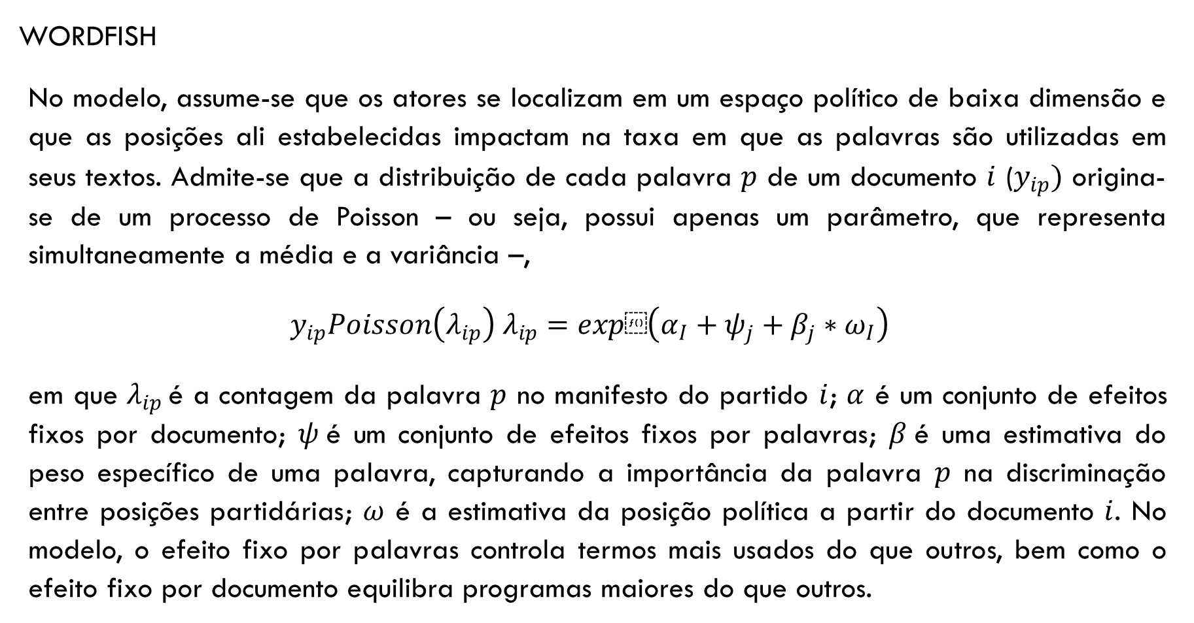
WORDFISH
No modelo, assume-se que os atores se localizam em um espaço político de baixa dimensão e que as posições ali estabelecidas impactam na taxa em que as palavras são utilizadas em seus textos. Admite-se que a distribuição de cada palavra $p$ de um documento $i$ ($y_{ip})$ origina-se de um processo de Poisson – ou seja, possui apenas um parâmetro, que representa simultaneamente a média e a variância –,
$y_{ip}Poisson\left(λ_{ip}\right) λ_{ip}=exp⁡\left(α_{I}+ψ_{j}+β_{j}∗ω_{I}\right)$
em que $λ_{ip}$ é a contagem da palavra $p$ no manifesto do partido $i$; $α$ é um conjunto de efeitos fixos por documento; $ψ$é um conjunto de efeitos fixos por palavras; $β$é uma estimativa do peso específico de uma palavra, capturando a importância da palavra $p$ na discriminação entre posições partidárias; $ω$ é a estimativa da posição política a partir do documento $i$. No modelo, o efeito fixo por palavras controla termos mais usados do que outros, bem como o efeito fixo por documento equilibra programas maiores do que outros.

Slide 21
Limites do wordfish:
  Unidimensionalidade. Contudo, sua aplicação se adequa ao corpus deste estudo, já que consiste em documentos nos quais candidatos e partidos se posicionam sobre uma variada gama de assuntos.
  A análise produzida se baseia, sobretudo, na frequência de palavras. Dessa forma, não se pode assumir resultados no que se refere aos sentidos dos textos. Logo, se um candidato propõe construção de moradias e outro a construção de casas, as últimas palavras serão apontadas como divergências, mesmo possuindo o mesmo sentido.
  Trata-se de um modelo comparativo, de modo que só é atribuída determinada posição a um candidato a partir da frequência das palavras que ele utiliza em relação a seus concorrentes.

Slide 22
No artigo, o wordfish é utilizado para analisar 889 programas de governo registrados por candidatos a cargos executivos no Brasil de 2010 a 2018 nos três níveis de disputa.
Embora tenha elaborado que a competição programática nem sempre se organiza ideologicamente, minha hipótese é que está relaciona com o nível de disputa. Não porque algumas são mais visíveis, ou politicamente “corretas”, ou institucionalizada, mas porque a natureza da competição estrutura, de algum modo, a natureza das políticas propostas.
Por isso, espero que a posição espacial dos programas de governo dos candidatos à Presidência se distribua em uma escala esquerda-direita, e que essa dimensão dê espaço a outras, à medida que alcança estados e municípios.

Slide 23
Na prática, esse exercício será realizado a partir de uma comparação da posição obtida pelos partidos considerando o conjunto de eleições em cada nível com a classificação da literatura.
Referência utilizada para a classificação: Codato, Berlatto e Bolognesi (2018), pela razão prática de abranger um volume maior de partidos, incluindo os mais novos.
Considero casos convergentes com a classificação dos autores como ideologicamente alinhados. Para as disputas nas quais a posição dos partidos não coincide com a classificação da literatura, concluo que outras dimensões organizam a competição programática.

Slide 24
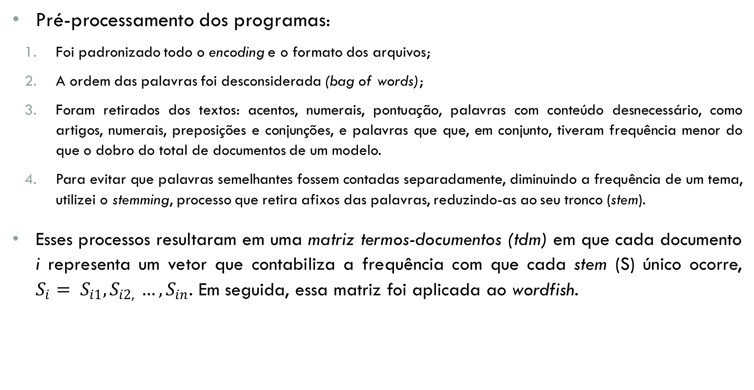
Pré-processamento dos programas:
  Foi padronizado todo o encoding e o formato dos arquivos;
  A ordem das palavras foi desconsiderada (bag of words);
  Foram retirados dos textos: acentos, numerais, pontuação, palavras com conteúdo desnecessário, como artigos, numerais, preposições e conjunções, e palavras que que, em conjunto, tiveram frequência menor do que o dobro do total de documentos de um modelo.
  Para evitar que palavras semelhantes fossem contadas separadamente, diminuindo a frequência de um tema, utilizei o stemming, processo que retira afixos das palavras, reduzindo-as ao seu tronco (stem).
Esses processos resultaram em uma matriz termos-documentos (tdm) em que cada documento i representa um vetor que contabiliza a frequência com que cada stem (S) único ocorre, $S_{i}= S_{i1}, S_{i2, }…, S_{in}$. Em seguida, essa matriz foi aplicada ao wordfish.

Slide 25
Considerando não apenas o tamanho dos documentos, mas também os termos mais frequentes, é possível observar algumas variações no que se refere às esferas e à ideologia:
  Tabela 2 – Termos mais frequentes no corpus das eleições presidenciais
  Fonte: elaboração própria.
 | Direita | Centro | Esquerda | Total
1º | tod | tod | trabalh | trabalh
2º | acima | dev | govern | tod
3º | govern | desenvol | popul | govern
4º | estad | ser | tod | nacional
5º | nacional | nacional | nacional | desenvolv
6º | desenvolv | govern | desenvolv | social
7º | dev | estad | social | popul
8º | trabalh | form | direit | dev
9º | social | garant | garant | direit
10º | ser | pod | estad | estad
11º | melhor | trabalh | dev | garant
12º | todos | nov | nov | ser
13º | deus | apoi | ser | nov
14º | setor | social | sistem | form
15º | federal | maior | form | pod
16º | tudo | invest | pod | sistem
17º | bolsonaro2018 | qualidade | part | maior
18º | nov | sustent | grand | part
19º | pod | direit | cultur | invest
20º | seguranc | sistem | maior | setor

Slide 26
  Tabela 3 – Termos mais frequentes no corpus das eleições estaduais
  Fonte: elaboração própria.
 | Direita | Centro | Esquerda | Total
1º | estad | estad | estad | estad
2º | govern | govern | govern | govern
3º | desenvolv | desenvolv | trabalh | desenvolv
4º | tod | tod | popul | tod
5º | melhor | nov | tod | trabalh
6º | social | melhor | desenvolv | social
7º | nov | social | social | popul
8º | escol | estadual | garant | Bnov
9º | popul | sistem | direit | estadual
10º | ser | implant | estadual | ser
11º | sistem | invest | form | melhor
12º | trabalh | ser | ser | sistem
13º | estadual | popul | cultur | garant
14º | projet | projet | part | form
15º | outr | atend | educ | outro
16º | seguran | recurs | grand | escol
17º | recurs | apoi | nov | educ
18º | form | trabalh | pod | projet
19º | implant | produt | sistem | pod
20º | produt | escol | outr | recurs

Slide 27
  Tabela 4 – Termos mais frequentes no corpus das eleições municipais
  Fonte: elaboração própria.
 | Direita | Centro | Esquerda | Total
1º | cidad | cidad | cidad | cidad
2º | municipal | municipal | popul | municipal
3º | desenvolv | desenvolv | municipal | popul
4º | tod | tod | trabalh | tod
5º | popul | popul | social | social
6º | social | nov | tod | desenvol
7º | escol | melhor | govern | trabalh
8º | atend | social | desenvolv | govern
9º | melhor | implant | cultur | escol
10º | implant | govern | garant | cultur
11º | projet | atend | educ | atend
12º | nov | escol | escol | garant
13º | cri | urban | direit | nov
14º | urban | plan | ser | urban
15º | intergr | cultur | particip | educ
16º | ser | projet | urban | ser
17º | govern | ser | dev | melhor
18º | cultur | sistem | form | implant
19º | red | trabalh | outr | projet
20º | promov | educ | pod | cri

Slide 28
Apesar de algumas variações, a descrição dos termos mais frequentes não é de tudo útil para pensar a classificação ideológica dos partidos, por isso a importância de analisá-los por meio do modelo de escalonamento, wordfish.
diferentemente dos resultados obtidos através do uso da codificação MARPOR, o wordfish escalona as legendas mais ou menos próximas ao centro do espectro (ideológico?), embora a maioria delas esteja à esquerda. Por essa classificação, o partido mais à direita é o PSL, em 2018, e o PCB, em 2014, o mais à esquerda.
Com exceção do programa de 2014 do PSTU, que aparece perto do centro, pode-se afirmar que o posicionamento dos partidos de esquerda é consistente com a classificação da literatura, uma vez que PT, PSOL, PSTU, PCO e PCB estão próximos e em um dos polos da escala.
Isso não significa que não há inconsistências, como o fato de a plataforma do PSDB de 2014 estar entre a do PSOL (2014) e a do PSTU (2014); ou a do PSDC de 2010 se encontrar mais próxima da do PT (2014) e da do PPL (2018). No entanto, o espectro programático das eleições presidenciais parece ser fortemente organizado pela ideologia.

Slide 29
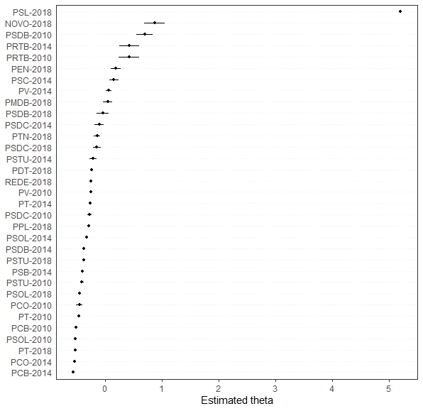
Gráfico 3 – Competição programática presidencial (2010-2018)
Fonte: elaboração própria.

Slide 30
RESULTADOS
O quadro a seguir resume os resultados agrupados em três categorias:
  Organização ideológica da competição programática, ou seja, aos casos em que as posições espaciais foram consistentes com a classificação dada pela literatura.
  Organização não ideológica. Com isso, não quero dizer que a ideologia não tem relação com esses arranjos, mas que, quando analisados através do método proposto e como dimensão exclusiva, a localização dos partidos é significativamente distinta daquelas atribuídas pela literatura. Isto é, essa variável não tem força explicativa.
  Competições programáticas parcialmente ideológicas, nas quais a ideologia parece determinar a posição dos partidos, porém não exclusivamente. Nesse sentido, seria necessário incluir outras dimensões à análise.
  Além disso, também classifiquei os casos com relação ao alinhamento entre níveis, ou seja, se as configurações obtidas nas arenas estadual e municipal eram mais ou menos distintas.

Slide 31
Quadro 4 – Resumo da configuração ideológica da competição programática
Fonte: elaboração própria.
Competição programática estadual |  |  | Competição programática municipal |  |  | Relação entre níveis
Ideológica | Parcialmente ideológica | Não ideológica | Ideológica | Parcialmente ideológica | Não ideológica | Alinhada | Não alinhada
GO | AM | AC | BA | AC | AL | AL | AC
TO | AP | AL | PB | MA | AM | AP | AM
 | BA | DF |  | MT | AP | CE | BA
 | CE | ES |  | MS | CE | ES | GO
 | MA | MT |  | MG | ES | MA | MT
 | MS | PA |  | PE | GO | MS | PR
 | MG | PE |  | RJ | PA | MG | PI
 | PB | RJ |  | RS | PR | PA | RS
 | PR | RN |  | SP | PI | PB | RR
 | PI | RS |  |  | RN | PE | SC
 | SP | RO |  |  | RO | RJ | SE
 |  | RR |  |  | RR | RN | TO
 |  | SC |  |  | SC | RO
 |  | SE |  |  | SE | SP
 |  |  |  |  | TO

Slide 32
Poucas disputas, apenas dois casos e cada nível, são ideologicamente organizadas.
Na arena estadual, no entanto, se esses cenários são somados aos de competições programáticas parcialmente ideológicas, eles constituem quase metade dos casos, totalizando 13 estados. Os demais (14) não apresentaram congruência entre a posição atribuída aos partidos e suas classificações ideológicas.
No nível local, esse número é um pouco maior, 15 em 26; nas outras 9 capitais, a competição programática foi organizada pela ideologia apenas de modo parcial.
Com relação ao alinhamento entre as duas arenas de disputa, 14 em 26 estados apresentaram configurações semelhantes da competição programática.
Não é o fato de os partidos distinguirem o conteúdo de seus programas de governo que essa divergência estará ideologicamente organizada. Nas eleições presidenciais, a congruência ideológica se deu de maneira mais acentuada do que nas demais esferas, com um pouco mais de força no nível estadual do que no municipal.

Slide 33
Isso sugere que a competição, na maioria das vezes, não pode ser explicada de maneira unidimensional, em uma escala esquerda-direita, mas que outras dimensões parecem impactar.
Uma delas pode ser a competitividade da disputa ou dos próprios partidos, como foi apontado pela teoria da saliência, visto que, na maioria dos casos, pequenos partidos de esquerda, como PSTU, PCO, PCB e PSOL pareceram exercer uma força centrípeta entre seus colegas de campo ideológico. Assim, as posições mais centrais na esquerda se referiam a legendas, em geral, mais competitivas, como PSB e PT.
No que se refere ao método, o wordfish parece ter levado a classificações mais consistentes do que as obtidas através da codificação MARPOR, mesmo em casos em que ela foi adaptada ao contexto brasileiro.
Embora seja evidente a necessidade de novos exercícios, incluindo novas dimensões, e talvez elaborados através de técnicas mais sofisticadas, que avancem para além da frequência de palavras isoladas (bag-of-words), o wordfish atua como um eficiente ponto de partida, indicando caminhos para que isso se realize.

Slide 34
Embora esses achados não sejam triviais, há muitas questões que precisam ser mais profundamente observadas, como as outras dimensões e variáveis que poderiam determinar a posição dos partidos no espectro programático.
Nesse sentido, os resultados deste estudo apontam para a necessidade de relacioná-las com dados eleitorais, como o grau de competitividade das disputas e das legendas.
Da perspectiva metodológica, esforços futuros devem ser capazes de discutir os limites do uso do wordfish, tanto pela sua unidimensionalidade quanto por considerar apenas a frequência de palavras isoladamente, sem ponderar outras características, como ordem e sentido.
Dada a importância do tema, sobretudo em contextos de proeminência da nova direita, estão postos os principais e próximos desafios de uma agenda interessada em compreender a relação entre competição programática e ideologia no Brasil.

Slide 35
REFERÊNCIAS BIBLIOGRÁFICAS
ALDRICH, John. (1983), “A downsian spatial model with party activism”. American Political Science Review, vol. 77, no. 4: 974–990.
ALESINA, Alberto. (1988), “Credibility and policy convergence in a two-party system with rational voters”. The American Economic Review, vol. 78, no. 4: 796–805.
ALLAN, James; SCRUGGS, Lyle. (2004), “Political partisanship and welfare state reform in advanced industrial societies”. American Journal of Political Science, vol. 48, no. 3: 496-512.
BABIRESKI, Flávia. (2014), “As diferenças entre a direita do Brasil, Chile e Uruguai: análise dos programas e manifestos partidários”. Paraná Eleitoral, vol. 3, no. 1: 171–198.
BENOIT, Kenneth; LAVER, Michael. (2006), Party Policy in Modern Democracies. New York, Routledge.
BOBBIO, Norberto. (1995). Direita e esquerda: razões e significados de uma distinção política. São Paulo, Ed. UNESP.
BUDGE, Ian; FARLIE, Dennis. (1983), Explaining and predicting elections: issue effects and party strategies in twenty-three democracies. London/Boston, Unwin Hyman.
CHAPPELL JR., Henry.; KEECH, William. (1986), “Policy motivation and party differences in a dynamic spatial model of party competition”. American Political Science Review, vol. 80, no. 3: 881–899.
CODATO, Adriano; BERLATTO, Fábia; BOLOGNESI, Bruno. (2018), “Tipologia dos políticos de direita no Brasil: uma classificação empírica”. Análise Social, no. 229: 870-897.

Slide 36
DE SIO, Lorenzo; WEBER, Till. (2014) “Issue yield: A model of party strategy in multidimensional space”. American Political Science Review, vol. 108, no. 4: 870–885.
DOWNS, Anthony. (1957), An economic theory of democracy. New York, Harper.
GRIMMER, Justin; STEWART, Brandon. (2013), “Text as data: the promise and pitfalls of automatic content analysis methods for political texts”. Political Analysis, vol. 21, no. 3: 267–297.
GROFMAN, Bernard. (2004), “Downs and two-party convergence”. Annual Review of Political Science, vol. 7: 25-46.
HOPKINS, Daniel; KING, Gary. (2010), “A method of automated nonparametric content analysis for social science”. American Journal of Political Science, vol. 54, no. 1: 229-247.
IZUMI, Maurício; MOREIRA, Davi. (2018), “O texto como dado: desafios e oportunidade para as ciências sociais”. BIB, vol. 2, no. 86: 138-174.
JORGE, Vladimyr; SILVA, Mayra; FARIA, Alessandra; FERREIRA, Ana Rita. (2018), “Análise dos programas eleitorais dos candidatos a presidente em 2014: o posicionamento ideológico do PT e do PSDB”. Revista de Sociologia e Política, vol. 26, no. 67: 1–20.
KLINGEMANN, Hans-Dieter; VOLKENS, Andrea; BUDGE, Ian; BARA, Judith; MCDONALD, Michael. (2006), Mapping Policy Preferences II: Estimates for Parties, Electors, and Governments in Eastern Europe, European Union, and OECD 1990-2003. Oxford, OxfordMUniversity Press.
LAVER, Michael; BUDGE, Ian. (1992), Party policy and coalition policy in Europe. London, Macmillan.

Slide 37
LAVER, Michael; BENOIT, Kenneth; GARRY, John. (2003), “Extracting policy positions from political texts using word as data”. Political Science Review, vol. 97, no. 2: 311–331.
LEHMANN, Pola; MATTHIEß, Theres; MERZ, Nicolas; REGEL, Sven; WERNER, Annika. (2019), Manifesto Corpus. Version: 2019b. Berlin: WZB Berlin Social Science Center.
LOWE, Will. (2016), “Scaling things we can count”. Working paper, American Political Science Association meeting.
MADEIRA, Rafael; VIEIRA, Soraia; TAROUCO, Gabriela. (2017), “Agendas, preferências e competição: PT e PSDB em disputas presidenciais”. Caderno CRH, vol. 30, no. 80: 257–273.
MONROE, Burt; COLARESI, Michael; QUINN, Kevin. (2008), “Fightin'words: Lexical feature selection and evaluation for identifying the content of political conflict”. Political Analysis, vol. 16, no. 4: 372-403.
MONROE, Burt; SCHRODT, Philip. (2008), “Introduction to the special issue: The statistical analysis of political text”. Political Analysis, vol. 16, no. 4: 351–355.
OLIVEIRA, Augusto. (2011), “Os discursos programáticos dos partidos políticos na América Latina: identidade de classe e política econômica”. Mediações, vol. 16, no. 1: 201–221.
OLIVEIRA, Augusto. (2014), Representação Programática em 16 Democracias Presidencialistas: América Latina, 2000-2010. 226 p. Tese (Doutorado em Ciência Política) – Universidade Federal do Rio Grande do Sul, Porto Alegre.
PETROCIK, John. (1996), “Issue ownership in presidential elections, with a 1980 case study”. American Journal of Political Science, vol. 40, no. 3: 825–850.

Slide 38
LAVER, Michael; BENOIT, Kenneth; GARRY, John. (2003), “Extracting policy positions from political texts using word as data”. Political Science Review, vol. 97, no. 2: 311–331.
REPASS, David. (1971), “Issue salience and party choice”. American Political Science Review, vol. 65, no. 2: 389–400.
RIKER, William. (1982), “The two-party system and Duverger’s Law: An essay on the history of political science.” American Political Science Review, vol. 76, no. 4: 753–766.
ROBERTSON, David. (1976), A Theory of Party Competition. New York, Wiley.
ROEMER, John. (2001), Political competition: theory and applications. Cambridge, Harvard University Press.
SALLES, Nara; GUARNIERI, Fernando. Estratégia eleitoral nos municípios brasileiros: componente programático e alinhamento partidário. Revista de Sociologia e Política, v. 27, n. 72, p. 1-22, 2019.
SARTORI, Giovanni. (1976), Parties and Party Systems: a framework for analysis. Colchester: ECPR Press.
SCHMITTER, Philippe; KARL, Terry. (1991), “What democracy is... and is not”. Journal of Democracy, vol. 3, no. 2: 75–88.
SLAPIN, Jonathan; PROKSCH, Sven-Oliver. (2008), “A scaling model for estimating time-series party positions from texts”. American Journal of Political Science, vol. 52, no. 3: 705-722.
STOKES, Donald. (1963), “Spatial models of party competition”. American Journal of Political Science, vol. 34, no. 2: 565–598.
TAROUCO, Gabriela. (2011), “Brazilian parties according to their manifestos: Political identity and programmatic emphases”. Brazilian Political Science Review, vol. 5, no. 1: 54–76.

Slide 39
TAROUCO, Gabriela; MADEIRA, Rafael. (2013), “Partidos, programas e o debate sobre esquerda e direita no Brasil”. Revista de Sociologia e Política, vol. 21, no. 45: 149–165.
VOLKENS, Andrea; LEHMANN, Pola; MATTHIEß, Theres; MERZ, Nicolas; REGEL, Sven; WERNER, Annika. (2016), The Manifesto Project Dataset - Codebook. Manifesto Project (MRG/CMP/MARPOR). Version 2016a. Berlin: Wissenschaftszentrum Berlin für Sozialforschung (WZB).
WITTMAN, Donald. (1983), “Candidate motivation: a synthesis of alternative theories”. American Political Science Review, vol. 77, no. 1: 142–157.

